Slide 1

Die Präsentation im DSD I PRO
Tipps und Tricks

Slide 2


Der Weg zu einer guten Präsentation
Thema?
Zielgruppe?
Informations-quellen?
Material sammeln
Präsentation planen
Präsentation erstellen
Präsentation erproben
Diskussion vorbereiten
Präsentation in der Prüfung

Slide 3

Lernziel
Warum muss ich im DSD I PRO eine Präsentation halten?
Nach dem Gemeinsamen europäischen Referenzrahmens für Sprachen (GeR) gehört es zum Niveau B1,
eine vorbereitete Präsentation zu einem vertrauten Thema halten und
Nachfragen dazu beantworten zu können.
Außerdem muss man solche Präsentationen in der Berufsschule, im Studium und natürlich auch in vielen Berufen halten können. Diese Aufgabe aus der mündlichen Prüfung des DSD I PRO ist also eine sehr gute Vorbereitung auf die Berufsausbildung.

Slide 4

Thema
Thema?
Zielgruppe?
Wissensquellen?
Material sammeln
Präsentation planen
Präsentation erstellen
Präsentation erproben
Diskussion vorbereiten
Präsentation in der Prüfung
Thema?
Zielgruppe?
Informations-quellen?
Material sammeln
Präsentation planen
Präsentation erstellen
Präsentation erproben
Diskussion vorbereiten
Präsentation in der Prüfung

Slide 5

Thema
Wie finde ich ein gutes Thema?
Mit welchen Themen kennen Sie sich gut aus?
Hat Ihr Thema Berufsbezug? – „Mein Hobby“ gehört zum Bereich „Freizeit“, aber vielleicht kann man es trotzdem nutzen, z. B. so: „Mein Hobby xy – warum es mir bei meinem Wunschberuf helfen kann“
Ist das Thema zu umfangreich? – Die Frage „Lässt sich der Klimawandel stoppen“ ist in 5 Minuten und ohne Fachkenntnisse nicht zu beantworten.
Ist das Thema zu „eng“? – Es muss möglich sein, 5 Minuten darüber zu sprechen und dabei mehrere Aspekte zu behandeln.

Slide 6
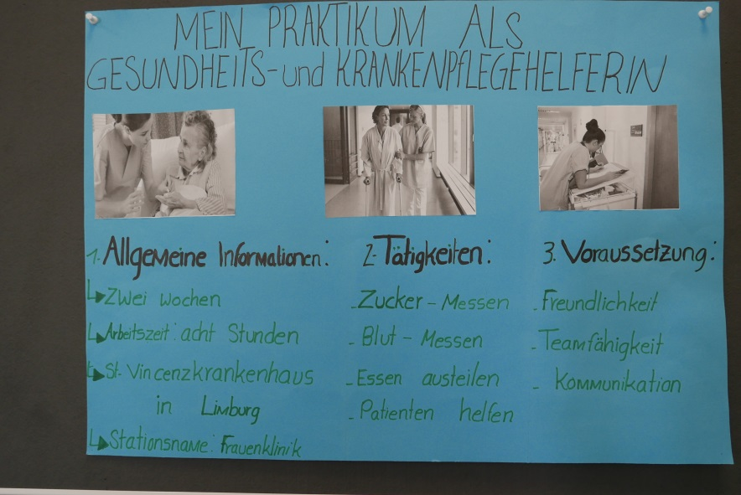
Thema
Beispiele für Themen, die Schülerinnen und Schüler präsentiert haben:
Vorstellung der Autofirma Audi
Die Übungsfirma unserer Berufsschule
Wie funktioniert ein Duales Studium?
Mein Ferienjob im Krankenhaus
Mein Nebenjob: Motorräder reparieren
Die Arbeit auf dem Bauernhof
Die Transportfirma meines Vaters
Mein Praktikum als Gesundheits- und Krankenpflegehelferin
Mein Wunschberuf: Paketzusteller

Slide 7


Thema
Schülerinnen und Schüler, die bereits in der Ausbildung sind, haben zum Beispiel folgende Themen vorgetragen:
Installateur: Wie funktioniert eine Kläranlage?
Grafikdesigner: Jugendstil
Maschinenbautechniker: Das Flammschweißen
Elektrotechniker: LCD-Display
Computertechniker: Viren
Kfz-Mechaniker: Bremsbeläge am Auto wechseln
Gastronomie: Berufe in der Gastronomie

Slide 8
Zielgruppe
Thema?
Zielgruppe?
Wissensquellen?
Material sammeln
Präsentation planen
Präsentation erstellen
Präsentation erproben
Diskussion vorbereiten
Präsentation in der Prüfung
Thema?
Zielgruppe?
Informations-quellen?
Material sammeln
Präsentation planen
Präsentation erstellen
Präsentation erproben
Diskussion vorbereiten
Präsentation in der Prüfung

Slide 9


Zielgruppe
Wer hört mir eigentlich zu?
Beim DSD I PRO hören in der Regel zwei Menschen der Präsentation zu:
  Die Prüfungsleiterin oder der Prüfungsleiter
  Die Prüferin oder der Prüfer, also die Lehrerin oder der Lehrer aus dem Deutschunterricht.
Was könnte diese beiden Personen interessieren?
Welche Fragen könnten sie stellen? Würden Sie sie gut beantworten können?

Slide 10
Informationsquellen
Thema?
Zielgruppe?
Wissensquellen?
Material sammeln
Präsentation planen
Präsentation erstellen
Präsentation erproben
Diskussion vorbereiten
Präsentation in der Prüfung
Thema?
Zielgruppe?
Informations-quellen?
Material sammeln
Präsentation planen
Präsentation erstellen
Präsentation erproben
Diskussion vorbereiten
Präsentation in der Prüfung

Slide 11







Informationsquellen
Welche Quellen kann ich verwenden?
vor allem: eigene Erfahrungen
Texte von Webseiten, zum Beispiel:
  www.ausbildung.de
  www.azubi-azubine.de
  www.beroobi.de
  www.planet-beruf.de
Bücher oder Zeitschriften usw.
Bilder, zum Beispiel: www.pixabay.de
Grafiken, zum Beispiel von www.destatis.de
Befragungen / Interviews
Gegenstände, Werkzeuge
…

Slide 12
Material sammeln
Thema?
Zielgruppe?
Wissensquellen?
Material sammeln
Präsentation planen
Präsentation erstellen
Präsentation erproben
Diskussion vorbereiten
Präsentation in der Prüfung
Thema?
Zielgruppe?
Informations-quellen?
Material sammeln
Präsentation planen
Präsentation erstellen
Präsentation erproben
Diskussion vorbereiten
Präsentation in der Prüfung

Slide 13

Material sammeln
Welches Informationsmaterial sollte ich sammeln?
leicht zugängliches Material
genügend Material, um durch den Vergleich von zwei oder drei Quellen die Richtigkeit von Informationen prüfen zu können
nicht zu viel Material, damit man nicht den Überblick verliert
nicht zu viel Zeit mit der Materialsammlung verbringen, damit man das Thema noch ändern kann, wenn man merkt, dass es zu schwierig ist

Slide 14
Präsentation planen
Thema?
Zielgruppe?
Wissensquellen?
Material sammeln
Präsentation planen
Präsentation erstellen
Präsentation erproben
Diskussion vorbereiten
Präsentation in der Prüfung
Thema?
Zielgruppe?
Informations-quellen?
Material sammeln
Präsentation planen
Präsentation erstellen
Präsentation erproben
Diskussion vorbereiten
Präsentation in der Prüfung

Slide 15

Präsentation planen
Wie will ich präsentieren: Plakat, PowerPoint, Werkstück / Produkt, Flipchart, …?
Welche Möglichkeiten gibt es bei der Prüfung: Flipchart, Beamer / PC …?
Welche technischen Mittel habe ich selbst zu Hause oder in der Schule?
Wie soll die Gliederung / Struktur der Präsentation sein?
  Plakat: Überschrift, Bilder/Grafiken, Unterüberschriften und Stichpunkte, Fazit
  PowerPoint: Titel, Gliederung, Hauptteil (3-4 Punkte), Fazit

Slide 16
Präsentation planen
In welcher Form will ich präsentieren: Plakat, PowerPoint, Werkstück / Produkt, Flipchart, …?
Was möchte ich darstellen?
  eine Entwicklung (früher – heute – in der Zukunft)
  einen Vergleich, z. B. zwischen zwei ähnlichen Berufen oder zwischen einem Beruf in zwei Ländern
  eine Beschreibung, z. B. eines Berufs (Was tut ein Tischler?) oder eines Prozesses (Wie entsteht ein Stuhl?)
Welche Art der Präsentation passt zum Thema? Und: Welche Art passt zu mir?
Welche Punkte sollen im Hauptteil angesprochen werden?

Slide 17
Präsentation erstellen
Thema?
Zielgruppe?
Wissensquellen?
Material sammeln
Präsentation planen
Präsentation erstellen
Präsentation erproben
Diskussion vorbereiten
Präsentation in der Prüfung
Thema?
Zielgruppe?
Informations-quellen?
Material sammeln
Präsentation planen
Präsentation erstellen
Präsentation erproben
Diskussion vorbereiten
Präsentation in der Prüfung

Slide 18

Präsentation erstellen
Wie setze ich meinen Plan um?
Integrieren Sie zur Visualisierung Ihres Vortrags Bilder und/oder Grafiken
in das Plakat oder in die PowerPoint oder zeigen Sie sie z. B. an einer Stellwand.
Plakat:
  Beschaffen Sie das Material (Papierbogen mindestens DIN A2, evt. farbig).
  Schreiben Sie mit permanent marker mit breiter Mine (z. B. edding).
  Überlegen Sie, wo und wie Sie das Plakat befestigen können (Stellwand, Tafel …). Probieren Sie vor der Prüfung aus, ob das auch funktioniert.

Slide 19

Präsentation erstellen
Wie setze ich meinen Plan um?
PowerPoint-Präsentation:
  Machen Sie sich rechtzeitig mit PowerPoint vertraut.
  Erstellen Sie PowerPoint-Folien.
  Fragen Sie früh genug, welche Voraussetzungen der Schul-PC, der bei der Prüfung benutzt wird, fordert. Probleme könnte es durch unterschiedliche Programmversionen geben: Dateiformate PPT oder PPTX? Anderes Präsentationsprogramm als Microsoft-PowerPoint?

Slide 20

Präsentation erstellen
Wie setze ich meinen Plan um?
Flipchart oder Tafel:
  Überlegen Sie sich Tafelbilder und Skizzen.
  Wollen Sie Skizzen auf Flipchart-Papier vorbereiten oder wollen Sie erst während der Präsentation zeichnen oder schreiben?
  Brauchen Sie Notizen dazu?

Slide 21




Beispiel für die Plakatgestaltung
Überschrift
Unterüberschrift 1
Stichpunkt 1
Stichpunkt 2
…
Unterüberschrift 2
Stichpunkt 1
Stichpunkt 2
…
Bildunterschrift
Bildunterschrift
Unterüberschrift 3
Stichpunkt 1
Stichpunkt 2
Stichpunkt 3
…
Unterüberschrift 4
Stichpunkt 1
Stichpunkt 2
Stichpunkt 3
…
Bildunterschrift
Fazit/Schluss: ☺ - … ☹ - …
- … - …
Bildunterschrift
von Max Mustermann, TT.MM.JJJJ

Slide 22

Beispiel für die Plakatgestaltung
Wenn Ihr Thema zum Beispiel „Mein Praktikum“ ist, sollten Sie folgende Informationen geben:
Name der Firma, Ort, ungefähre Zahl der Mitarbeitenden
Einblick in Berufe, Voraussetzungen zur Ausübung der Berufe
Dauer des Praktikums, Arbeitszeit, Arbeitskleidung, Betreuung
Aufgaben, eigene Tätigkeiten beschreiben, ein oder zwei Beispiele dazu etwas detaillierter
Fazit
Allgemein gilt bei allen Themen: W-Fragen beantworten:
wer
wo
wann
wie lange
was
warum
…

Slide 23




Beispiel für eine PowerPoint-Präsentation
Titel
von Max Mustermann
Gliederung
Überschrift 1
Überschrift 2
Überschrift 3
Überschrift 4
Fazit
Überschrift 1
Stichpunkt 1
Stichpunkt 2
Stichpunkt 3
…
Fazit
Vorteile
  …
Nachteile
  …
Insgesamt
  …
Überschrift 2
Stichpunkt 1
Stichpunkt 2
Stichpunkt 3
…
Überschrift 2
Stichpunkt 1
Stichpunkt 2
Stichpunkt 3
…
Überschrift 2
Stichpunkt 1
Stichpunkt 2
Stichpunkt 3
…
Bildunterschrift

Slide 24

Beispiel für eine PowerPoint-Präsentation
Gestaltung
ca. 8-10 Folien, nicht mehr! (5 Minuten Redezeit!)
in der Regel nur Stichwörter (ein Zitat ist natürlich möglich, wenn es nützlich erscheint)
eine Folie pro Punkt
Fotos und Schrift groß genug
Inhalt (am Beispiel „Mein Wunschberuf: Tischler“)
Titelfolie
meine Gliederung / Inhaltsübersicht
Der Betrieb
Das Berufsbild: Was tut ein Tischler?
Die Ausbildung (Schule, Betrieb, Geld, Chancen …)
Mein Fazit

Slide 25

Beispiel für eine PowerPoint-Präsentation
Nicht vergessen:
In der Präsentation sollte es keine Grammatikfehler und keine Orthographiefehler geben.
Speichern Sie die Präsentation auf einem USB-Stick.
Übertragen Sie die Datei spätestens einen Tag vor der Prüfung auf den Schul-PC und probieren Sie sie dort sofort aus.
Bringen Sie den USB-Stick für den Notfall zur Prüfung mit.
Und für den Notfall können Sie auch einen Ausdruck mitbringen.

Slide 26
Präsentation erproben
Thema?
Zielgruppe?
Wissensquellen?
Material sammeln
Präsentation planen
Präsentation erstellen
Präsentation erproben
Diskussion vorbereiten
Präsentation in der Prüfung
Thema?
Zielgruppe?
Informations-quellen?
Material sammeln
Präsentation planen
Präsentation erstellen
Präsentation erproben
Diskussion vorbereiten
Präsentation in der Prüfung

Slide 27

Präsentation erproben
Für den Vortrag brauchen Sie noch ein paar gute Formulierungen, zum Beispiel:
Zum Titel:
Ich spreche heute zu Ihnen über „Titel xy“.
Das Thema meiner Präsentation lautet/ist „Titel xy“.
Zur Gliederung:
Jetzt stelle ich meine Gliederung vor.
In meinem Vortrag komme ich auf folgende Punkte zu sprechen.
Zu den Gliederungspunkten:
Zuerst werde ich … vorstellen.
Dann erzähle ich von …
Danach gebe ich Informationen über …
Anschließend spreche ich über …
Zum Schluss/Am Ende präsentiere ich mein Fazit.

Slide 28

Präsentation erproben
Zum Hauptteil:
Formulieren Sie im Vortrag ganze Sätze.
Sagen Sie zu jedem Stichpunkt mehr, als auf der Folie steht.
Erklären Sie Bilder und Grafiken. Man muss verstehen, was die Bilder zeigen und welche Information sie über den Text hinaus geben:
  Das Bild zeigt … / Hier erkennt man deutlich …
  Auf der Grafik kann man sehen, dass / wie …
Überleiten: Ich komme jetzt zum nächsten Punkt. / Nun spreche ich über …
Zum Schlussteil:
Ich komme jetzt zum Schluss.
Positiv/Negativ ist/war meiner Meinung nach, dass …
Insgesamt möchte ich sagen, dass …
Am Ende:
Vielen Dank für Ihre Aufmerksamkeit.

Slide 29

Präsentation erproben
Wie probiere ich meine Präsentation am besten aus?
Tragen Sie zunächst alleine vor. Dauert es 4-5 Minuten? – Wenn nein: Kürzen Sie oder fügen Sie Material hinzu.
Danach halten Sie die Präsentation vor Freunden oder der Familie – dabei üben Sie, Ihr Publikum direkt anzusprechen und außerdem auf Bilder oder Grafiken in der Präsentation zu zeigen.

Slide 30

Präsentation erproben
Wie bekomme ich Feedback und was mache ich damit?
Bitten Sie Ihre Freunde oder Verwandte um ihr Feedback. – Verwenden Sie dazu einen Feedback-Bogen (siehe die nächsten beiden Folien).
Entscheiden Sie einfach bei jeder Anmerkung, ob eine Änderung für die Prüfung nützlich ist oder nicht.
Überarbeiten Sie gegebenenfalls die Präsentation oder ändern Sie Ihr Verhalten.

Slide 31

Feedbackbogen (mit Platz zum Notieren von Beispielen)
was? | gut (warum?) | geht so (warum?) | nicht so gut (warum?)
interessanter Einstieg?
klare Struktur? Gliederung vorgestellt? Gedankensprünge? Überleitungen?
zu allen Stichpunkten etwas gesagt?
frei gesprochen, laut und deutlich? Sprechtempo?
Grammatik?
Wortschatz?
Orthographie?
Blickkontakt?
Bewegungen? hilfreich/störend?
Schluss mit Dank?
Zeit eingehalten? Thema angemessen?
Präsentationsmaterial Medien sinnvoll genutzt? Dienen Bilder und Grafiken der Visualisierung des Vortrags? Grafiken erklärt?

Slide 32



Feedbackbogen (vereinfacht, Ankreuzen (X) genügt)
Beurteilungsmerkmal
Sprache (z. B. Wortwahl, Satzbau)
Sprechen (z. B. Lautstärke, Tempo)
Inhalt (gut recherchiert und gut geordnet?)
Verständlichkeit
Körpersprache (hilfreich oder störend?)
Medieneinsatz (Plakat, Bilder, Grafiken usw. helfen beim Verstehen)

Slide 33
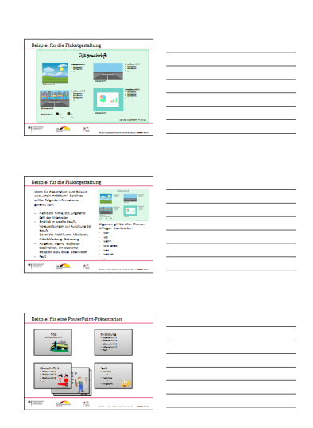
Präsentation erproben
Wie bereite ich meine Notizen vor, die ich in der Prüfung benutzen darf?
Wenn nötig, schreiben Sie Karteikarten oder Zettel mit Stichworten oder ergänzenden Zahlen.
Bei PowerPoint kann man Handzettel mit drei Folien pro Seite ausdrucken und hat dabei Schreiblinien für Notizen neben jeder Folie.

Slide 34
Diskussion vorbereiten
Thema?
Zielgruppe?
Wissensquellen?
Material sammeln
Präsentation planen
Präsentation erstellen
Präsentation erproben
Diskussion vorbereiten
Präsentation in der Prüfung
Thema?
Zielgruppe?
Informations-quellen?
Material sammeln
Präsentation planen
Präsentation erstellen
Präsentation erproben
Diskussion vorbereiten
Präsentation in der Prüfung

Slide 35

Diskussion vorbereiten
Was kann ich tun, um die Diskussion nach der Präsentation vorzubereiten?
Überlegen Sie , was die Prüferinnen und Prüfer fragen könnten, zum Beispiel:
  Warum haben Sie dieses Thema gewählt?
  Sie haben eben ein interessantes Beispiel zu … genannt. Fällt Ihnen noch ein anderes Beispiel dazu ein?
  Wie ist Ihre Meinung zu … ? Können Sie das auch begründen?
  Sie haben über … gesprochen. Welche Vor- oder Nachteile sehen Sie?
  Wie ist die Situation zum Thema … in Ihrem Land/in Deutschland?
  Wie stellen Sie sich Ihr berufliches Leben in 5 oder 10 Jahren vor?

Slide 36
Diskussion vorbereiten
Was kann ich tun, um die Diskussion nach der Präsentation vorzubereiten?
Überlegen Sie sich Antworten zu den vorher genannten Fragen und schlagen Sie unbekannte Wörter dazu nach.
Antworten Sie möglichst mit mehreren Sätzen und ausführlich.
Bei sehr kurzen Antworten folgt sonst gleich die nächste Frage, und die Prüferinnen und Prüfer haben nicht viel von Ihnen gehört, wofür sie Punkte geben können

Slide 37
Präsentation in der Prüfung
Thema?
Zielgruppe?
Wissensquellen?
Material sammeln
Präsentation planen
Präsentation erstellen
Präsentation erproben
Diskussion vorbereiten
Präsentation in der Prüfung
Thema?
Zielgruppe?
Informations-quellen?
Material sammeln
Präsentation planen
Präsentation erstellen
Präsentation erproben
Diskussion vorbereiten
Präsentation in der Prüfung

Slide 38

Präsentation in der Prüfung
Auf was muss ich während der Prüfung achten?
Begrüßen Sie alle beim Betreten des Raumes.
Achten Sie auf die Zeit: Bringen Sie eine Uhr mit und legen sie vor sich auf den Tisch.
Sehen Sie die Prüferinnen und Prüfer beim Sprechen an.
Verabschieden Sie sich beim Rausgehen.
Machen Sie alles so wie vorher schon beim Üben. Wenn Sie gut geübt haben, ist in der Prüfung alles ganz einfach.

Slide 39

Kontakt
Bundesamt für Auswärtige Angelegenheiten
Zentralstelle für das Auslandsschulwesen
Adenauerallee 99-103
53113 Bonn
Ansprechpartner/in
Herr Dr. Wassilios Klein
wassilios.klein@bva.bund.de
www.auslandsschulwesen.de
Tel. +49 (0) 22899358-70460

